Slide 1

Sociedad Comisionista de la
Bolsa Mercantil de Colombia SA.

Slide 2
CARTILLA LIBRO ELECTRONICO DE ORDENES
Sociedad Comisionista de la
Bolsa Mercantil Colombiana SA.

Slide 3
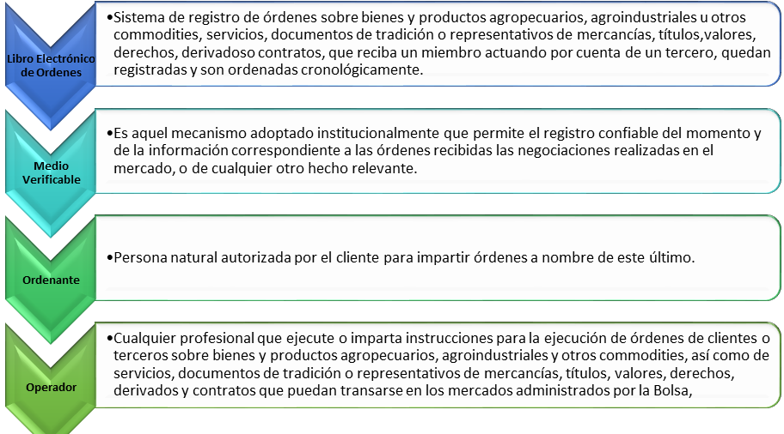
TAMAÑO TEXTO PÁGINA INTERNA ES DE 13 PUNTOS

Slide 4
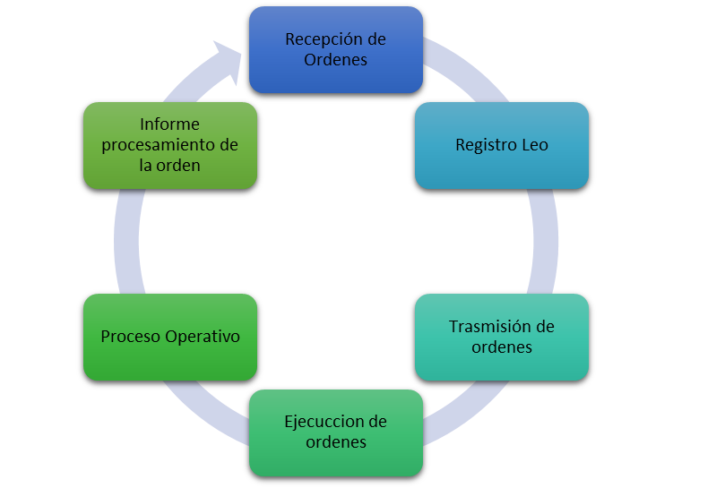

Slide 5
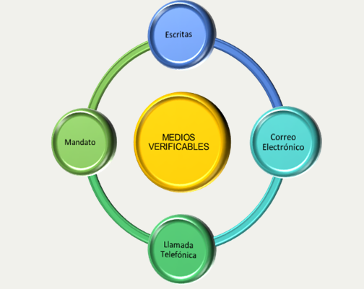

Slide 6
Las personas autorizadas para recibir ordenes son los operadores certificados.
Las personas autorizadas para registrar el LEO son quienes estén certificados en la modalidad operador, directivo.
La cancelación o modificación de ordenes antes de su ejecución podrán ser realizadas a través de los medios verificables establecidos por Comfinagro S.A

Slide 7
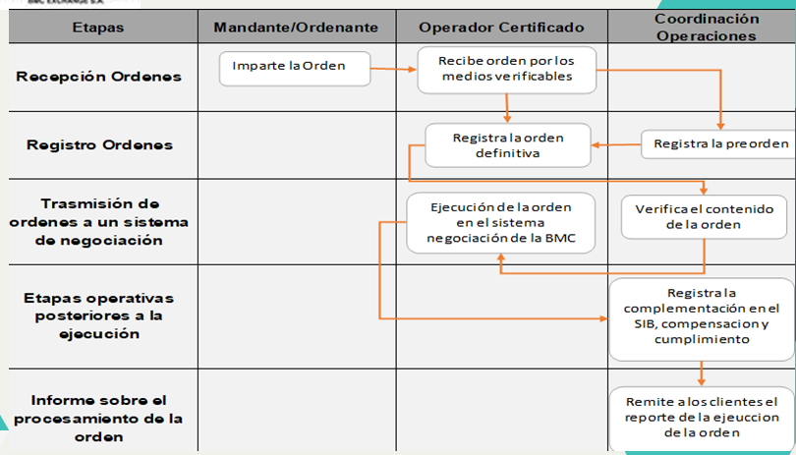

Slide 8

Oficina principal
Calle 64 Norte 5B-146 Centro Empresa DE. Ofc. 306G
PBX: (+2) 680 0837 Cali, Valle del Cauca, Colombia.
Sucursal
Carrera 15A # 120 – 42 Oficina 501
PBX: (+1) 702 7479 - Bogotá D.C. - Colombia
www.comfinagro.com.co

